Slide 1

FMML5 - CuteCoin
Sommaire
Etat des lieux
Travaux à venir
Tests (vit)
Intégration continue
Roadmap

Slide 2
Etat des lieux

Slide 3
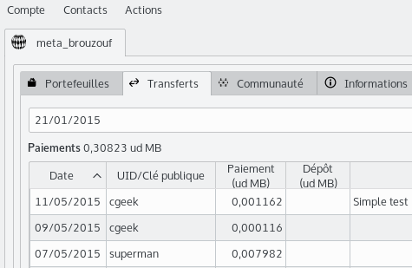
Etat des lieux
Fonctionnalités
Cutecoin permet :
- De gérer ses portefeuilles
- De gérer plusieurs monnaies
- D'analyser l'historique de ses transferts
- D'analyser les paramètres monétaires
- D'analyser l'état du réseau

Slide 4
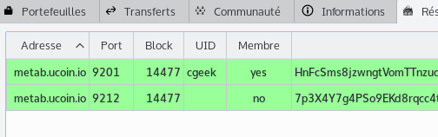
Etat des lieux
Fonctionnalités
Fonctionnalités avancées :
- Surveillance de la blockchain en continue
- Mise en cache des informations permettant une utilisation „offline“
- Découverte automatique du réseau

Slide 5
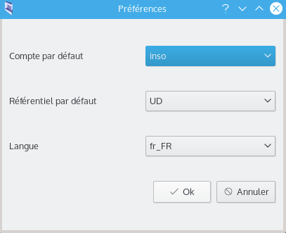
Etat des lieux
Fonctionnalités
0.10 - Feature-freeze :
- La traduction en Français est réalisée
- Toute les fonctionnalités „de base“ attendues de cutecoin sont là

Slide 6
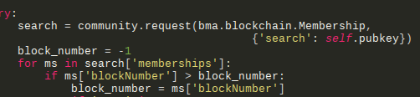
Etat des lieux
Limitations
Requêtes réseau :
- Très grande adhérence à l'api BMA
- Architecture pas prête à recevoir de nouvelles API
→ Revoir l'architecture de requêtage pour permettre à cutecoin d'évoluer avec le développement de nouvelles API

Slide 7
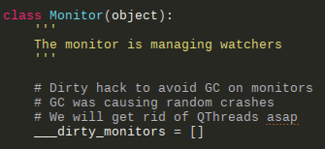
Etat des lieux
Limitations
Tâches de fond :
- Utilisation de QThread
- Problème de cycle de vie des objets
- Python et Qt se marchent dessus, difficile d'analyser les causes des crash
→ Les références sur les threads sont placés dans une variable globale pour s'assurer que le Garbage Collector ne leur passe pas dessus (!!!!)

Slide 8
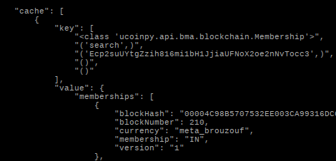
Etat des lieux
Limitations
Caching :
- Versionning du cache „total“
- Passage d'une version à l'autre = wipe out complet du cache
- Passage à un nouveau block = suppression des réponses aux requêtes „changeantes“
→ En cas de donnée manquante dans le cache en mode offline, des exceptions peuvent être lancée

Slide 9
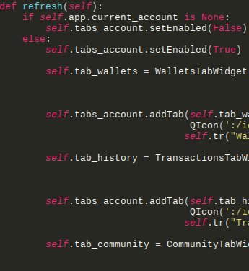
Etat des lieux
Limitations
IHM :
- Construite „petit à petit“
- Fonctionnement interne non uniforme
- Il peut y avoir du code „métier“ qui traine
→ Travail d'unification à réaliser

Slide 10
Travaux

Slide 11

Travaux
Développement – Tâches de fond
Tâches de fond :
- But : Suppression des QThread, jugés „usine à gaz“
- Utilisation de QThread provoquée par l'utilisation de la librairie synchrone „requests“ depuis l'origine
→ Remplacement de la lib „requests“ par une librairie asynchrone
→ Ucoinpy (librairie développée à l'origine par canercandan) ne sera plus maintenu

Slide 12

Travaux
Tâches réseaux – librairies candidates
Requests-future
- Pas d'attente durant la requête, mais bloquant sur la réception de la requête
- Nécessite de threader l'attente de la réponse
Asyncio-http
- Système avec event-loop
- La requête est envoyée, un yeld permet d'en lire les réponses plus tard
- Double event-loop nécessaire (qt + asyncio)

Slide 13

Travaux
Tâches réseaux - librairies candidates
QNetworkAccessManager
- Un seul manager pour l'application
- Requête : retourne un QnetworkReply
- Possibilité de connecter un slot à cette instance de QnetworkReply

Slide 14
Travaux
Tâches réseaux - proposition d'implémentation
Parcours réseau
Envoi de requête asynchrone sur chaque nœud connu
Parcours de l'arbre de merkle au lieu de parcourir tout les noeuds
Lors de la réception d'une réponse d'un nœud, création d'un nouveau nœud
Les informations „peering“, „blockchain/current“ et „peering/peers“ sont récupérées en parallèle. Chaque modification émet un signal de changement
Lors du signal d'un changement, Network compare les nœuds pour vérifier leur synchronisation

Slide 15
Travaux
Requêtage - améliorations
Classes „accessers“
Imitation du système de „promesses“/„futures“ en javascript
Modules spécialisés dans les requêtes et extraction des différentes API
Chaque requête passe par l'accesser qui se charge de chercher dans son cache la donnée à retourner (ou une valeur par défaut – blockchain vide)
En parallèle, une requête est envoyée (nouveau block)
Lors de réception d'une réponse de requête, émission d'un signal de changement de valeur sur l'objet „core“ émetteur de la requête
Le signal provoque un raffraichissement dans l'UI

Slide 16
Travaux
Caching - améliorations
Etat du cache (Repository)
„Atomisation“ des requêtes sauvegardées dans le cache
Chaque réponse à une requête est paramétrée par :
  le block courant au moment de la réception de la réponse
  La version de cutecoin utilisée (?)
A chaque fois que le block courant au moment de la réception de la réponse diffère du block actuel, on met à jour la réponse correspondante dans le cache

Slide 17
Tests automatisés

Slide 18
Les tests sont nos amis
Les tests sont plus rapide qu'un humain
Protège des regressions
Evite l'angoisse du mode « pompier »

Slide 19
Tests unitaires
TDD : Test Driven Development
Les tests unitaires à écrire sont nombreux
Beaucoup de classes et de méthodes

Slide 20
Tests fonctionnels
Moins de tests à écrire
Nécessite une architecture testable
Injection de dépendances, fixtures et bouchons

Slide 21
Les fixtures
Un modèle de données figées
Le cache dans Cutecoin

Slide 22
Les services Web
Difficiles à tester
Données dynamiques
Requête A(x) retourne X
Requête A(y) retourne Y
La même requête retourne des données différentes

Slide 23
Les bouchons
Un bouchon est un objet de substitution
Il peut contenir de la logique
Il peut analyser les arguments
Retourne des données selon les arguments

Slide 24
Les bouchons sont puissants
On peut simuler l'api actuelle
On peut simuler une nouvelle version d'api

Slide 25
Injection de dépendances
Toutes les dépendances de classes doivent être remplaçable par un bouchon
Ne jamais instancier une classe dans une autre classe
Toujours injecter les dépendances en arguments
Par le constructeur ou des setters

Slide 26
Ma façon de voir
Ecrire des tests fonctionnels
Couvrir toutes les fonctionnalités utilisateur
Puis ajouter des tests unitaires à chaque nouveau bug

Slide 27
Merci
vtexier sur github
vitaille sur google+

Slide 28
Intégration Continue

Slide 29


Intégration continue
2 systèmes gratuits pour les logiciels „open-sources“
- Travis
- App Veyor

Slide 30

Intégration continue
Travis - 2 OS disponibles :
- Ubuntu 12.04
- OSX
→ Impossible d'utiliser les 2 OS à la fois par défaut, nécessite de réaliser une demande
AppVeyor – Windows uniquement

Slide 31

Intégration continue
Environnement python géré par Conda :
- Permet de contrôler l'environnement de build
- Portable (Linux, Windows, OSX)
- Dépendances systèmes gérées en mode „conteneur“

Slide 32
Intégration continue
Etat actuel :
- Environnement Travis (Ubuntu 12.04) mis en place avec Conda
Reste à faire :
- Paquets d'environnement à uploader sur un dépôt binstar
- Environnement Windows à mettre en place via Conda (en cours)

Slide 33

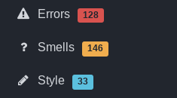
Intégration continue
Qualité du code
  71% sur la branche dev
  128 erreurs
  148 „smells“
  33 „styles“

Slide 34

Clients Ucoin
Concepts Clients :
- Compte / Identité
- Wallet
- Wallet dérivée
→ Quelle standardisation ?

Slide 35
Fonctionnalités futures
Courbes et statistiques
- Évolution du stock des wallets
- Évolutions du nombre de membres
- Évolutions de la masse monétaire...

Slide 36
Roadmap 0.x → 1.x
0.10
Version
„feature-ready“
0.11
Refactoring
Intégration
continue
0.12
Nouvelles
fonctionnalités
1.0 pour
la release
majeure
de ucoin ?
Ajout de tests unitaires, amélioration
de la couverture du code

Slide 37
Merci
insoleet sur github

